Slide 1

E-Content
Trabajo realizado por:
Óscar Parro, Laura cerezo, Simón García, Leonardo Correa, Shi Qui Zhao y Pablo Salas.

Slide 2
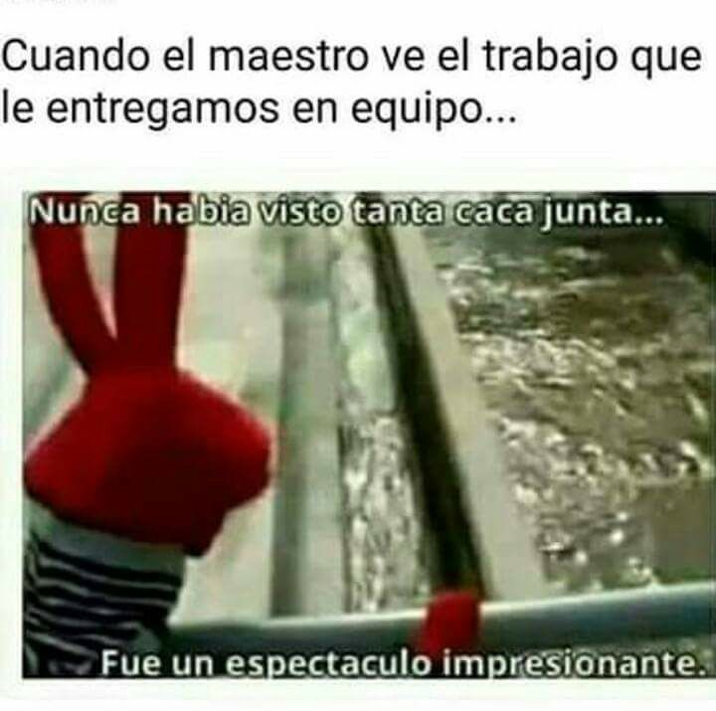
¿Qué es el E-content?
E- content es todo el contenido digitalizado, ya sea audiovisual, escrito o de cualquiero otra índole.
Por lo tanto, incluso los memes son e-content.

Slide 3

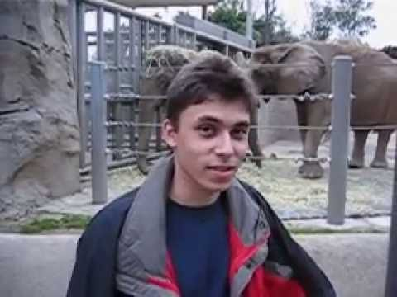
Evolución e Historia

Slide 4
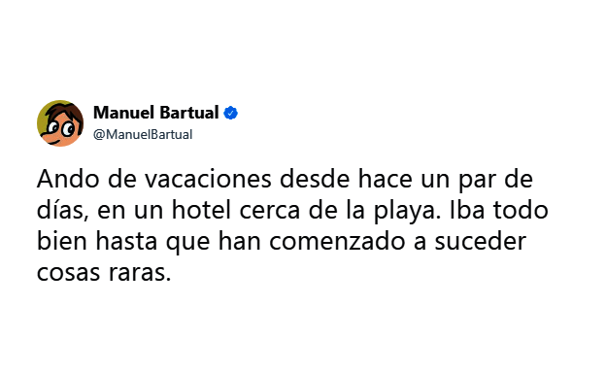
Nuevas forma de contar historias

Slide 5
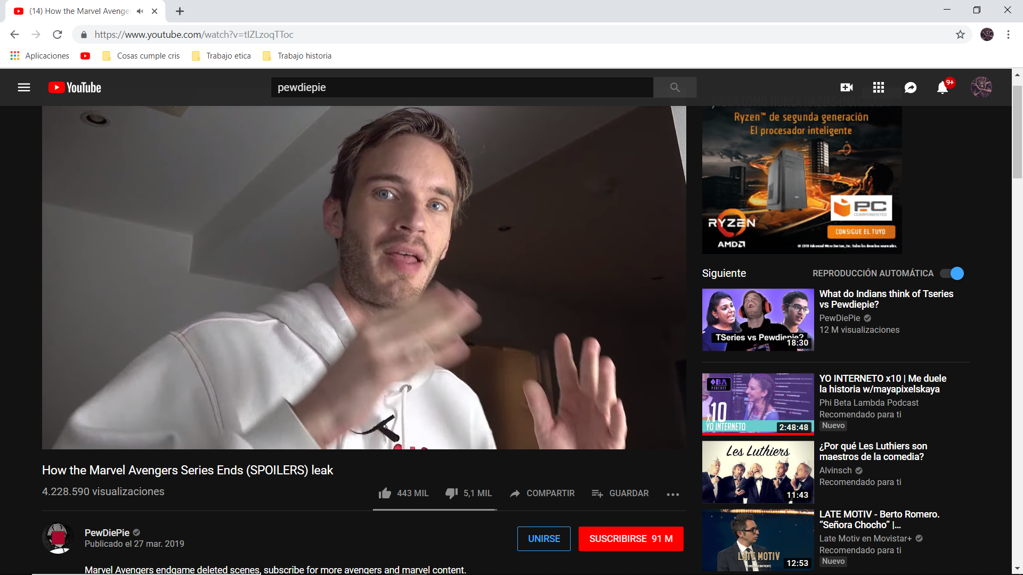
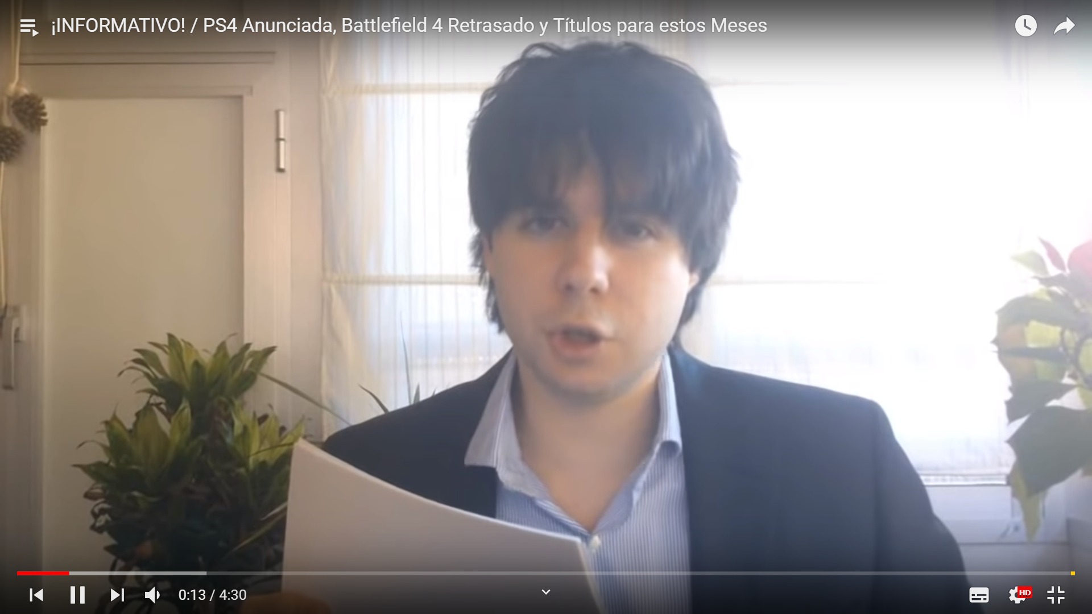
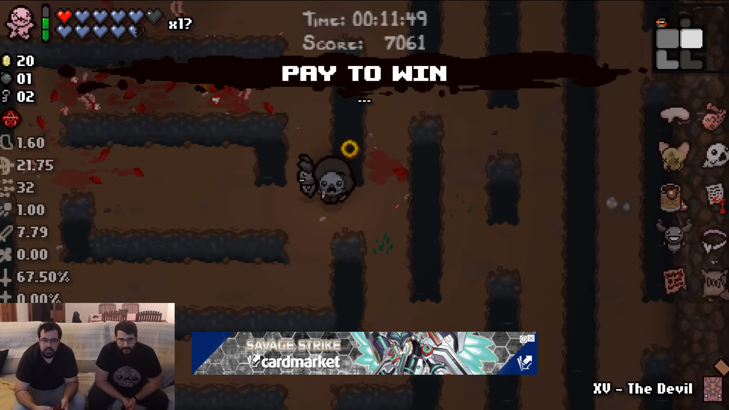
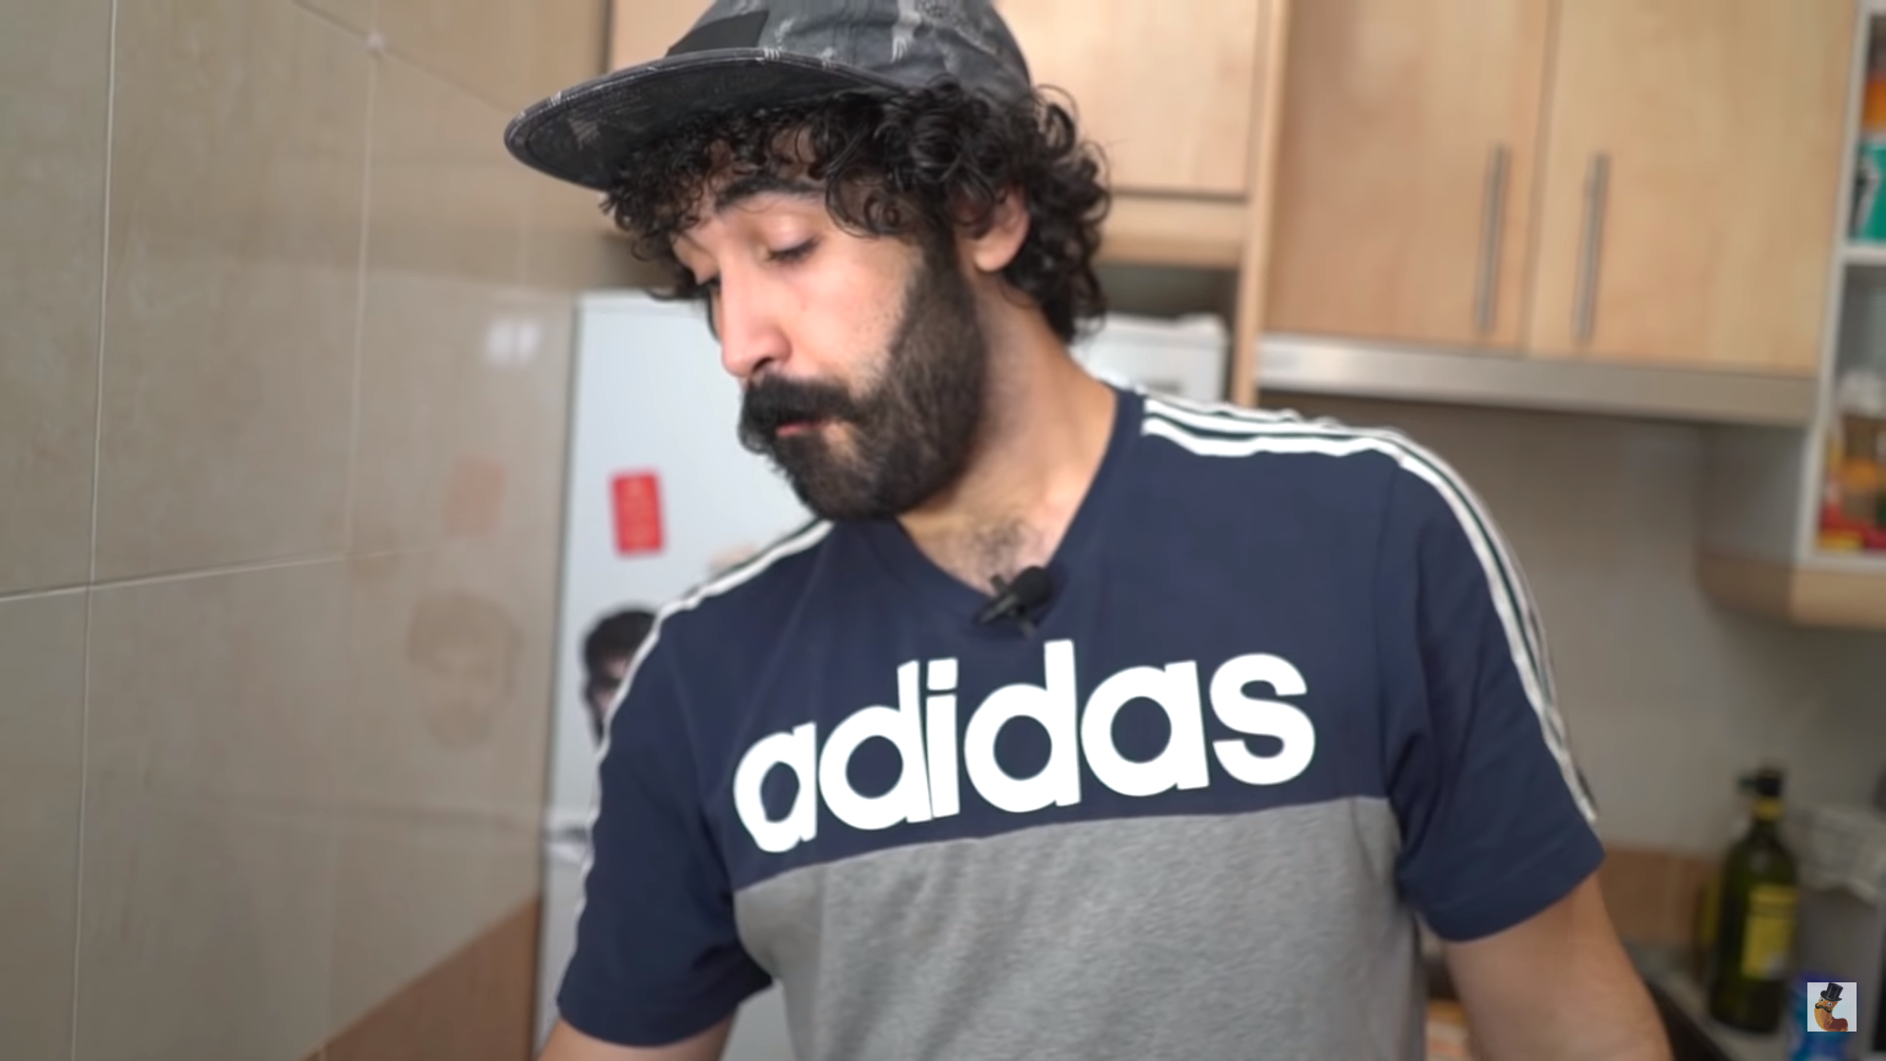
El mundo de posibilidades del E-content
Ocio:

Slide 6
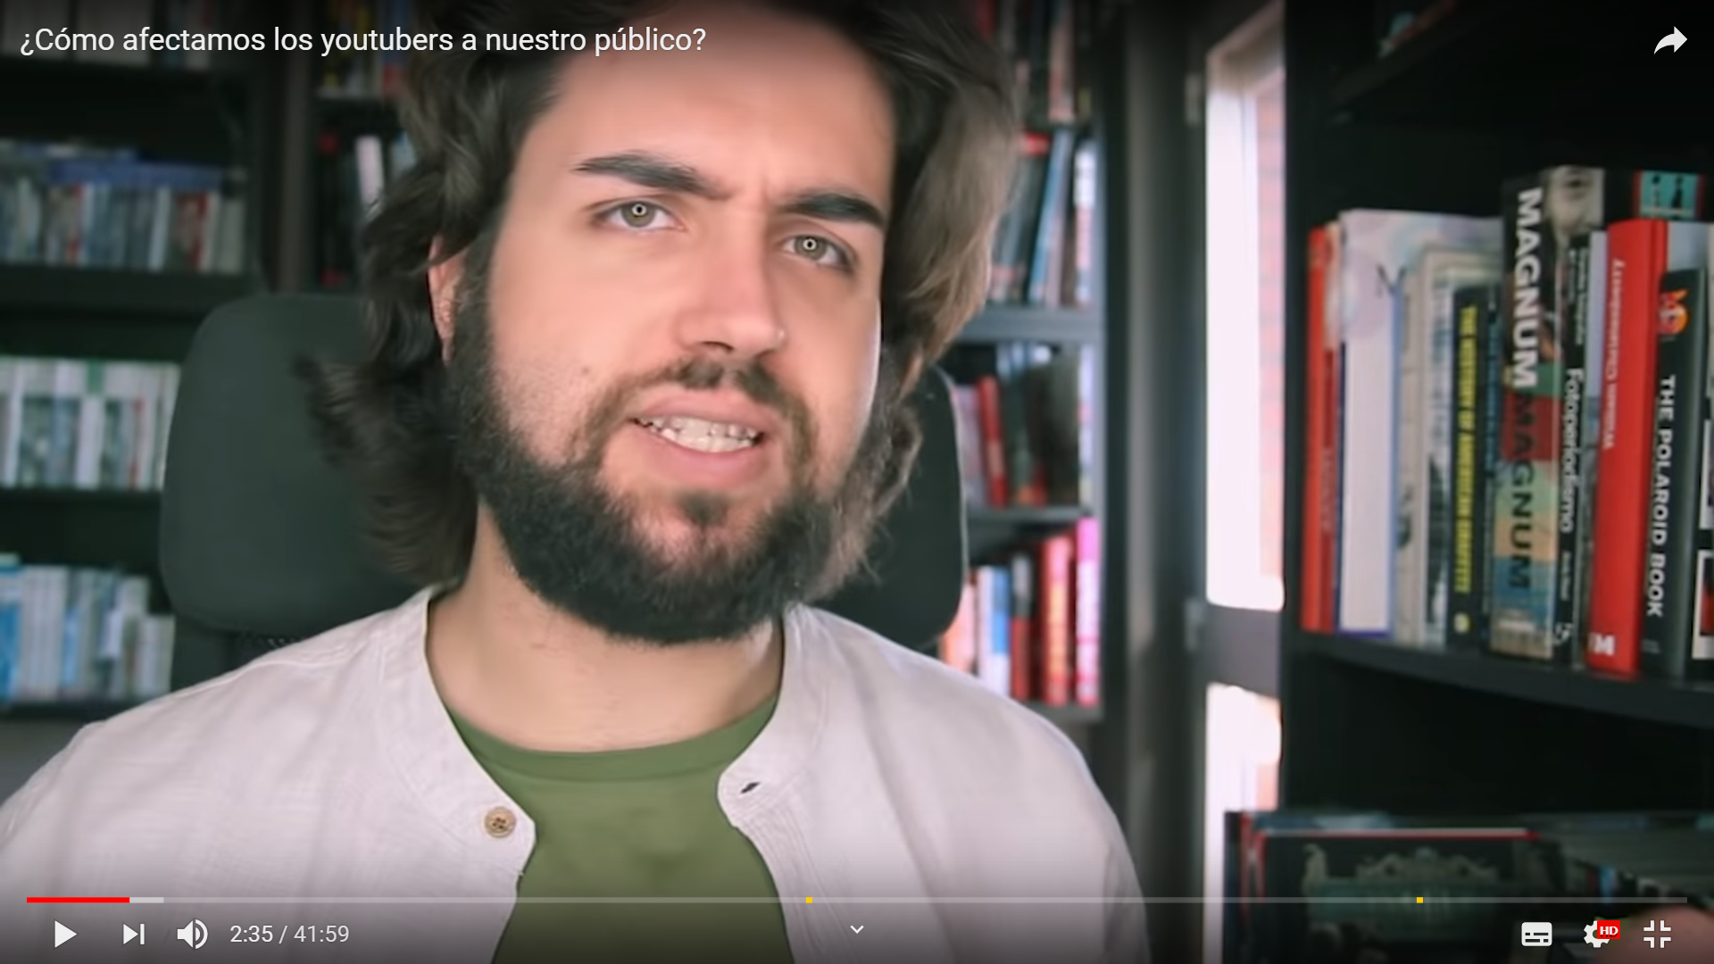
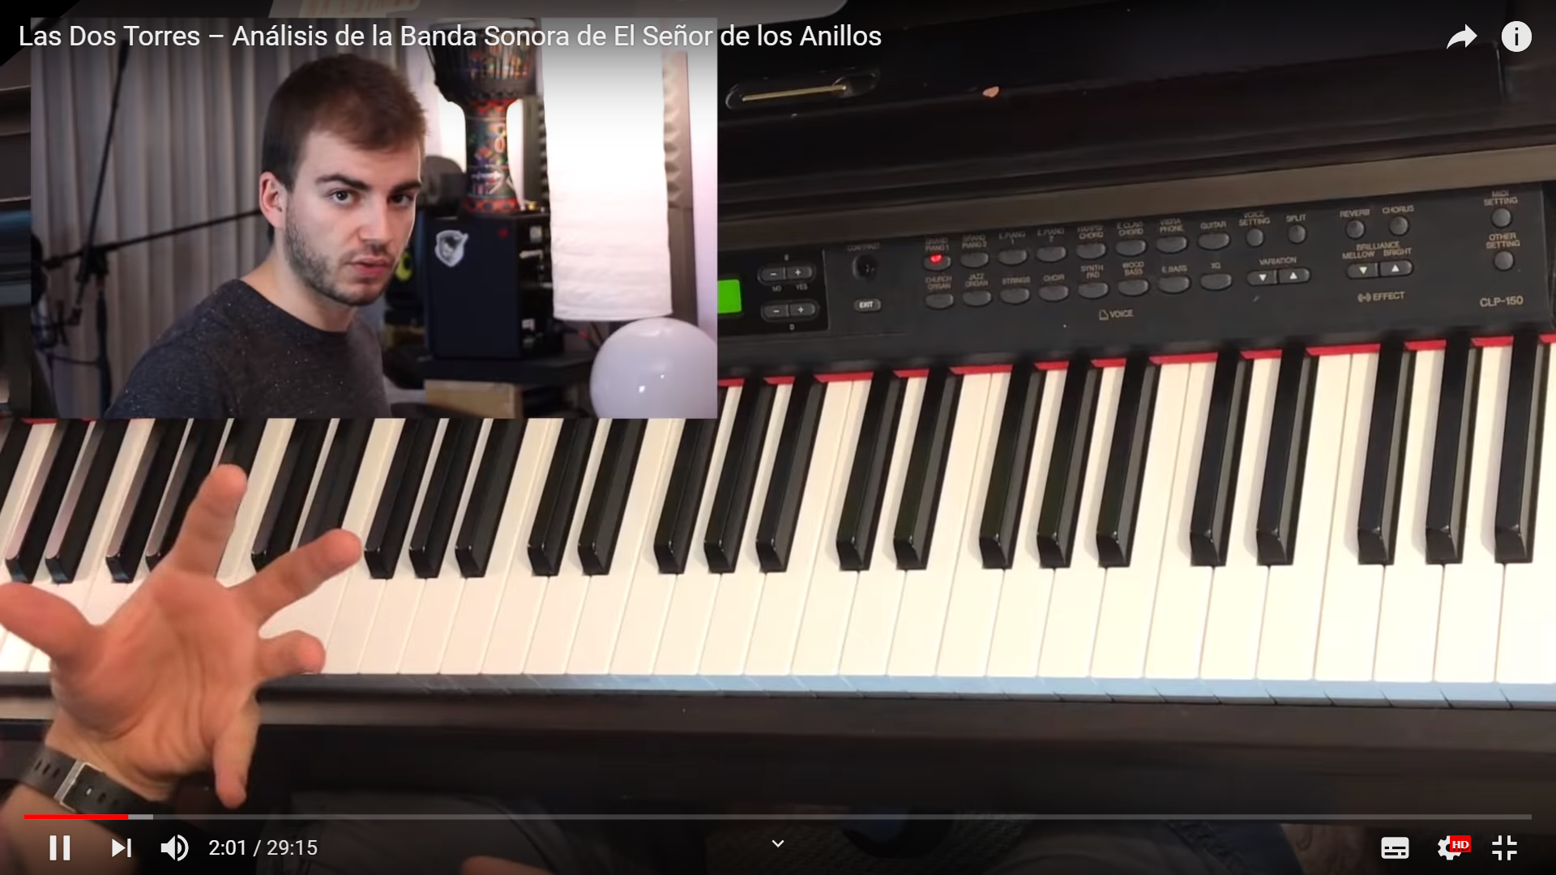
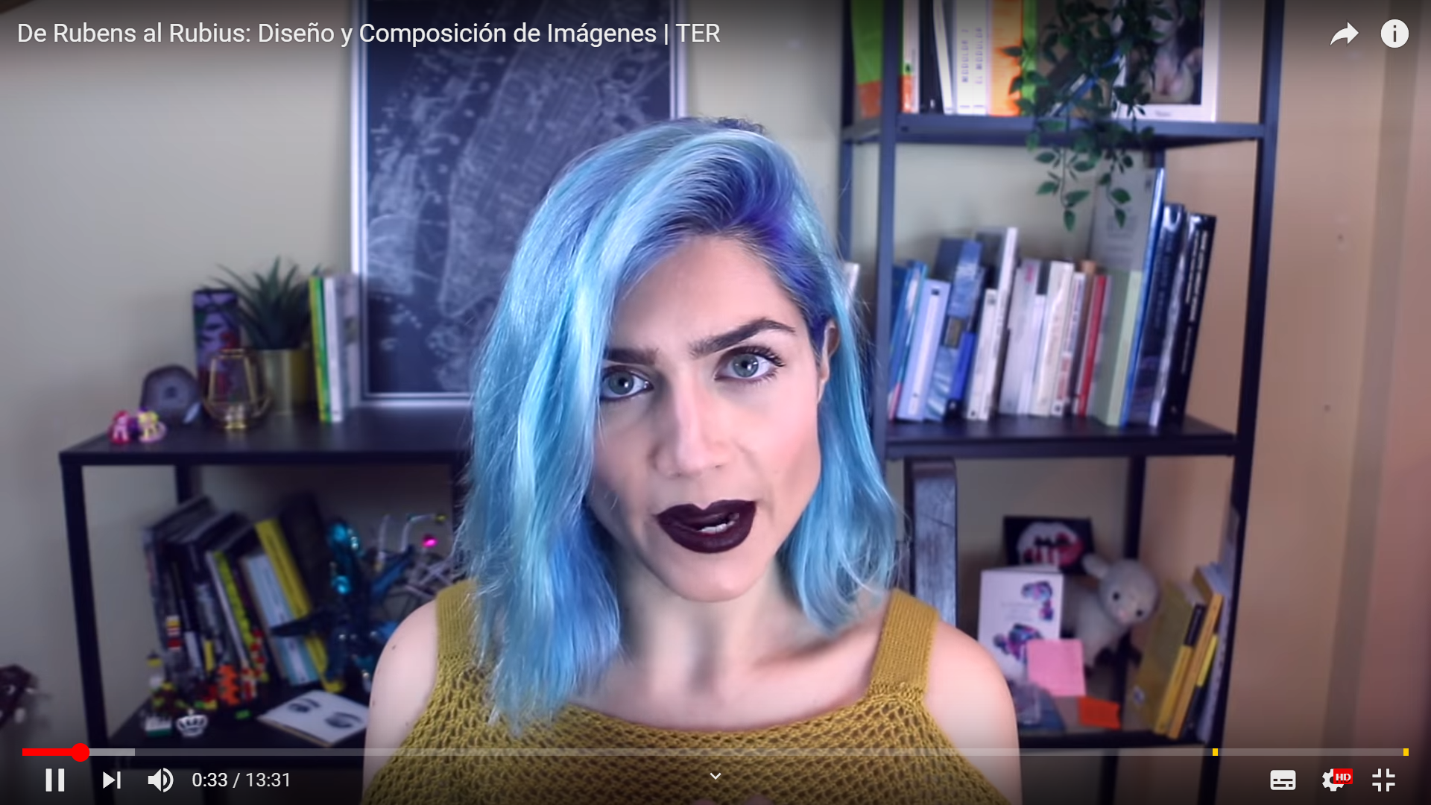
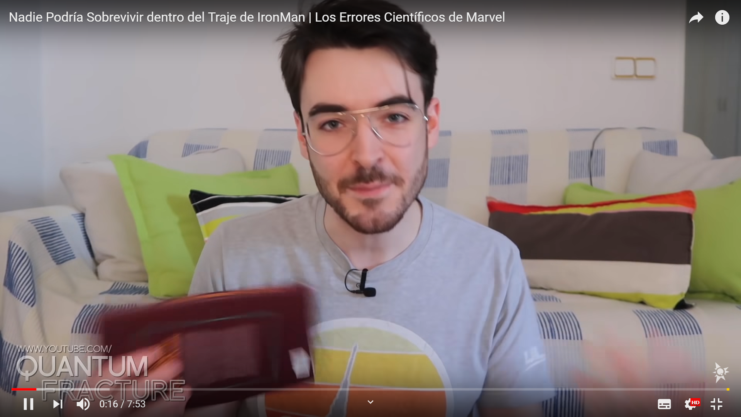
Cultura:

Slide 7
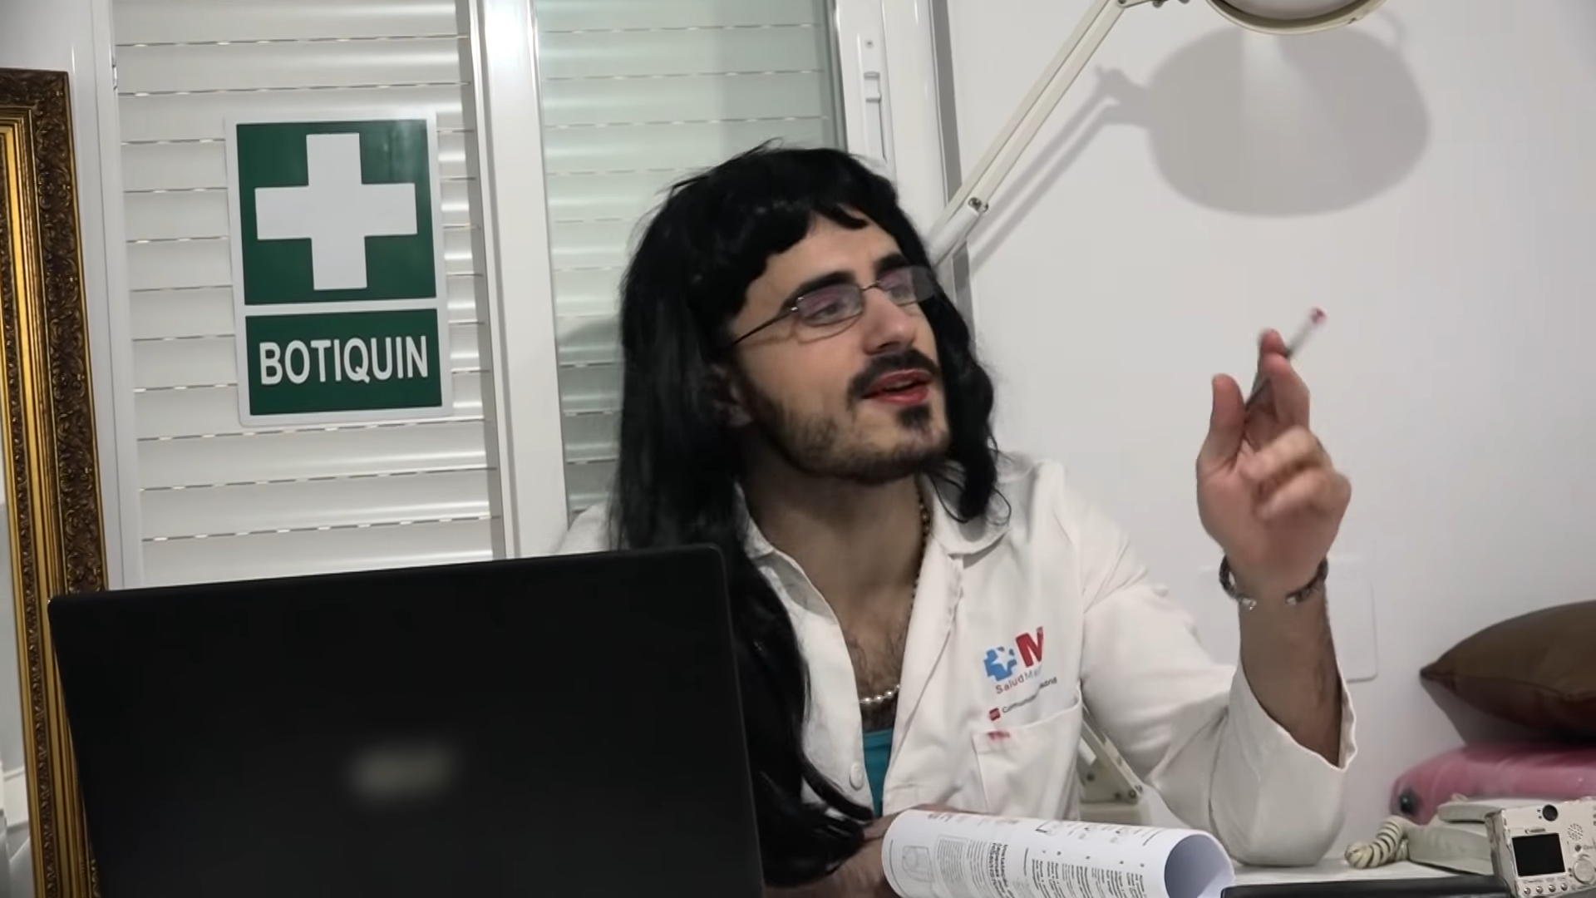
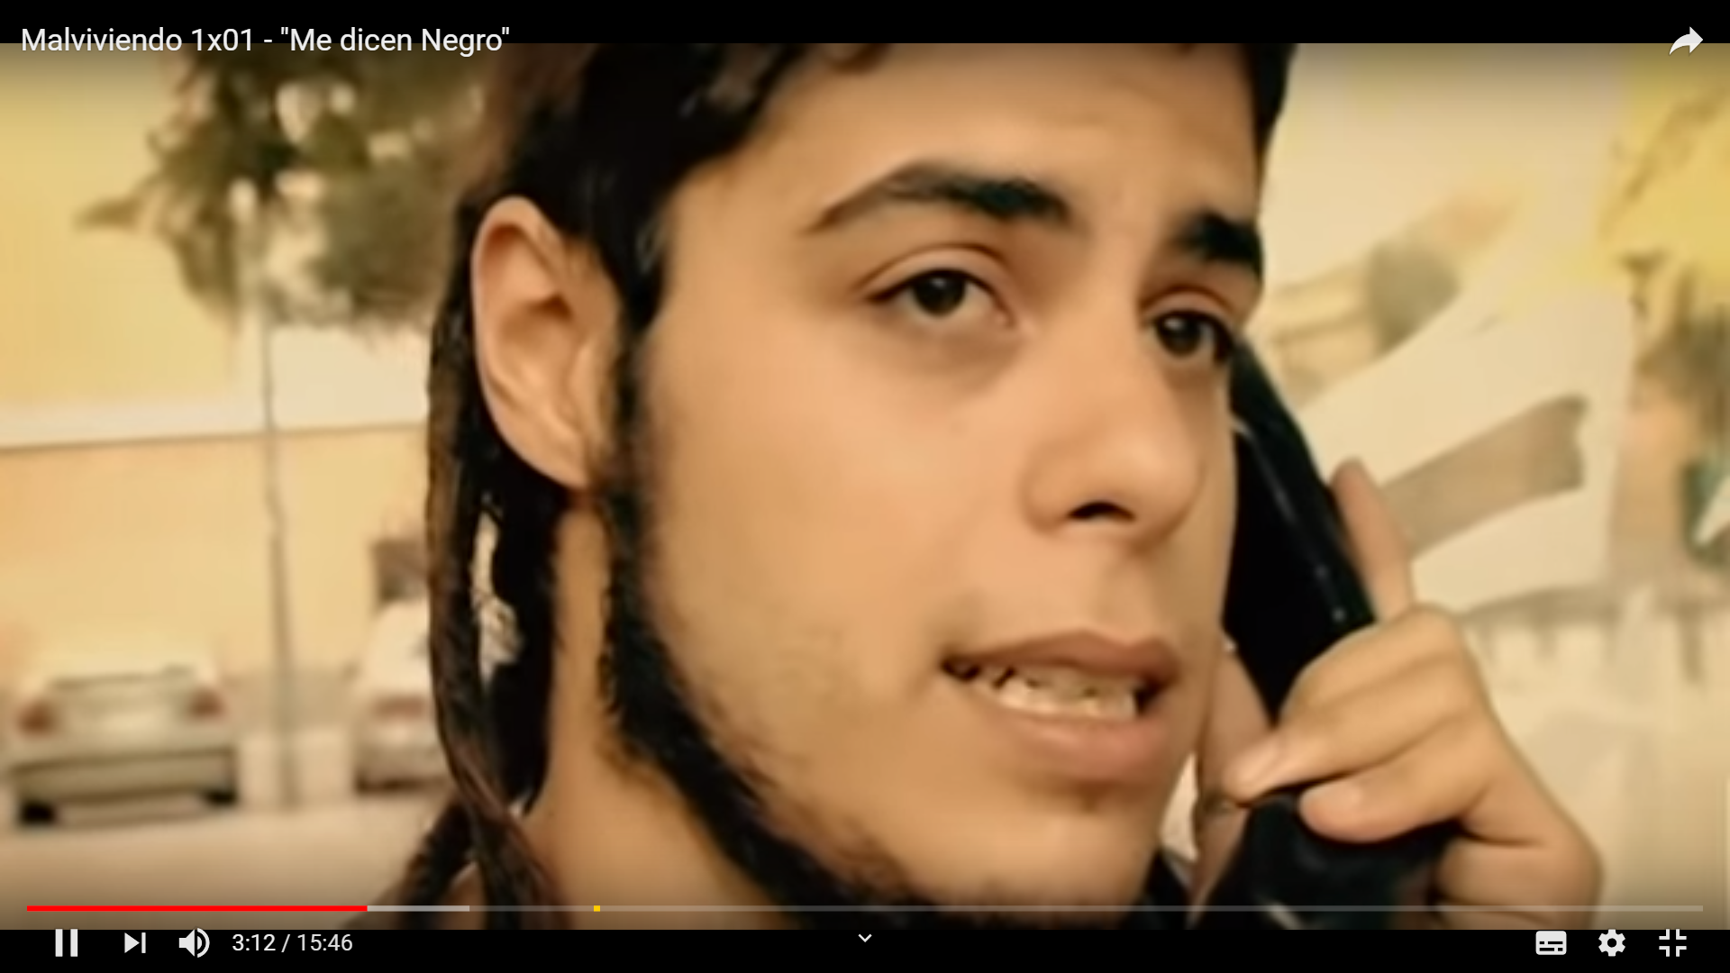
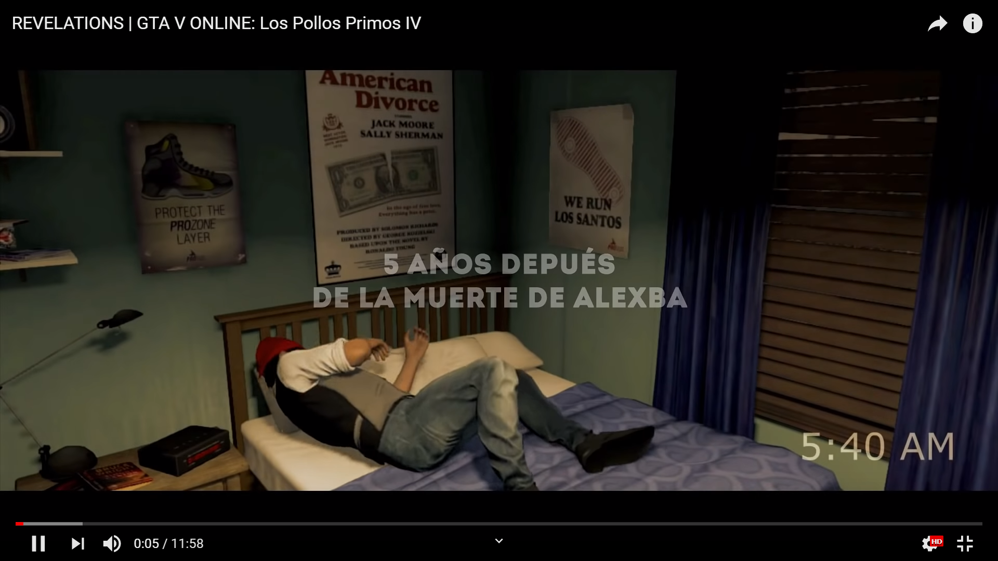

Nueva
Creación Audiovisual:

Slide 8
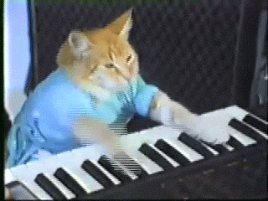
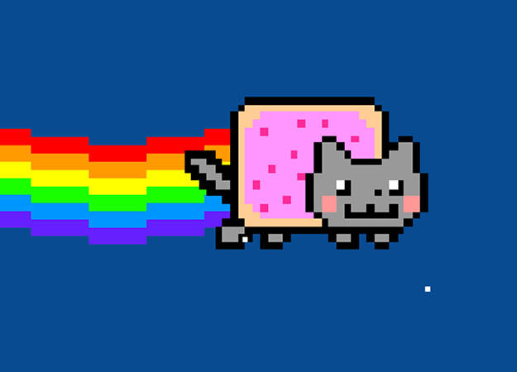
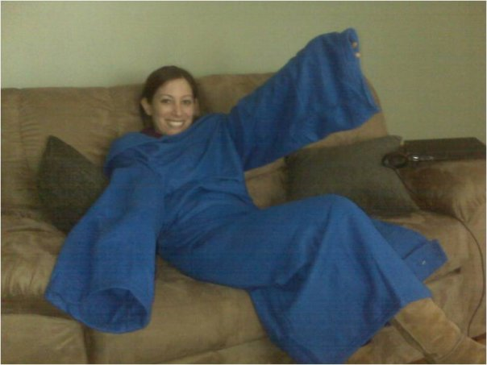
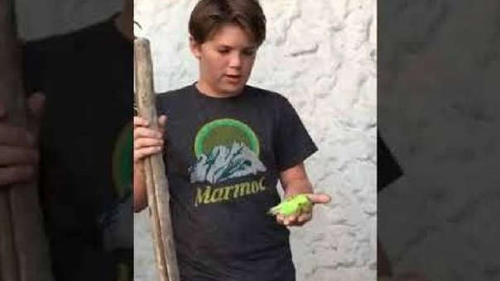
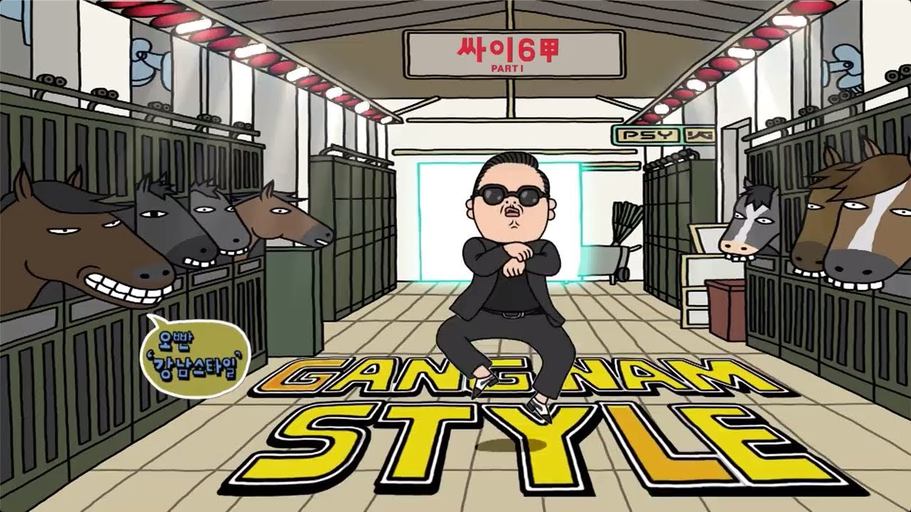
Los virales

Slide 9




El auge de las plataformas de streaming

Slide 10
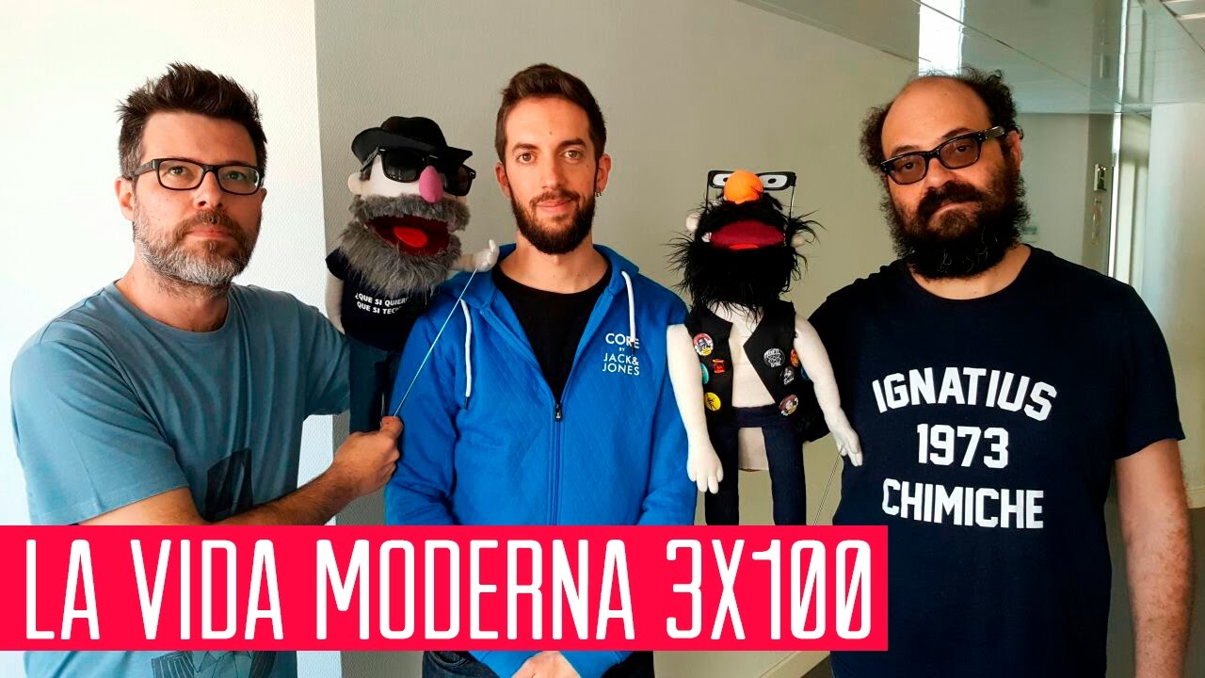
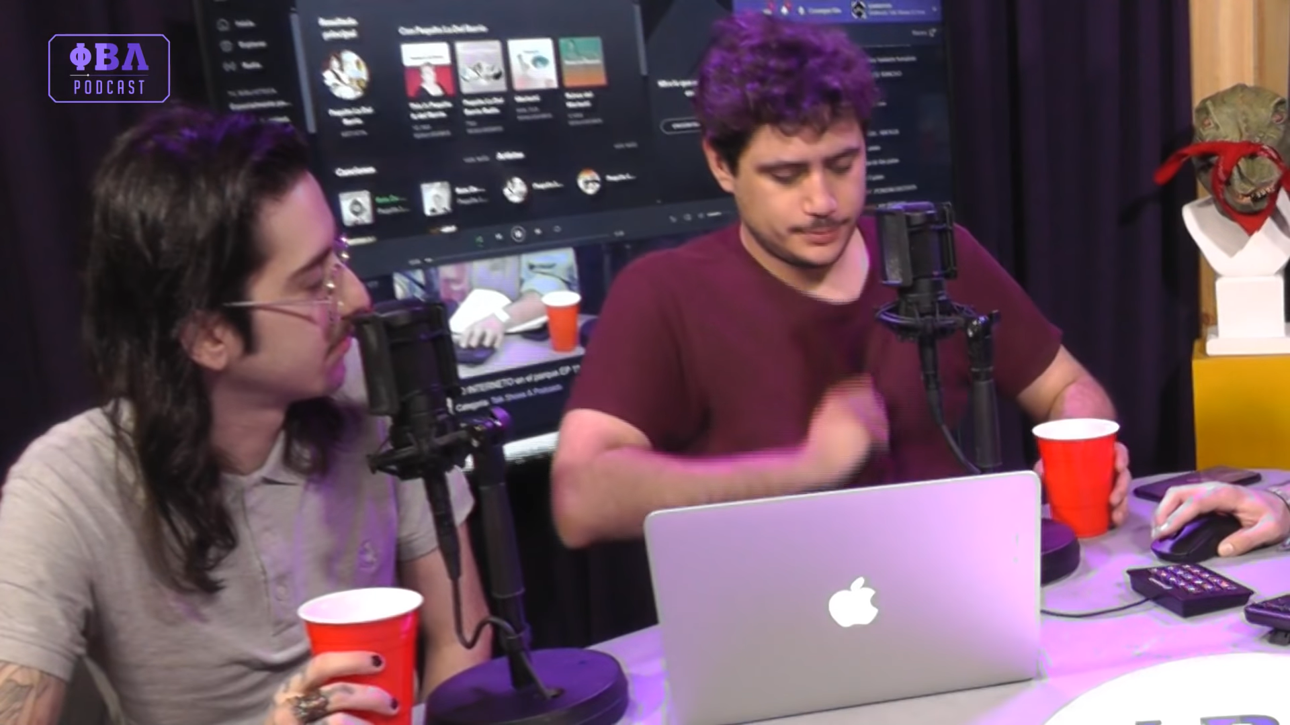

La nueva ola: El directo
Twitch
Radio
Podcast

Slide 11

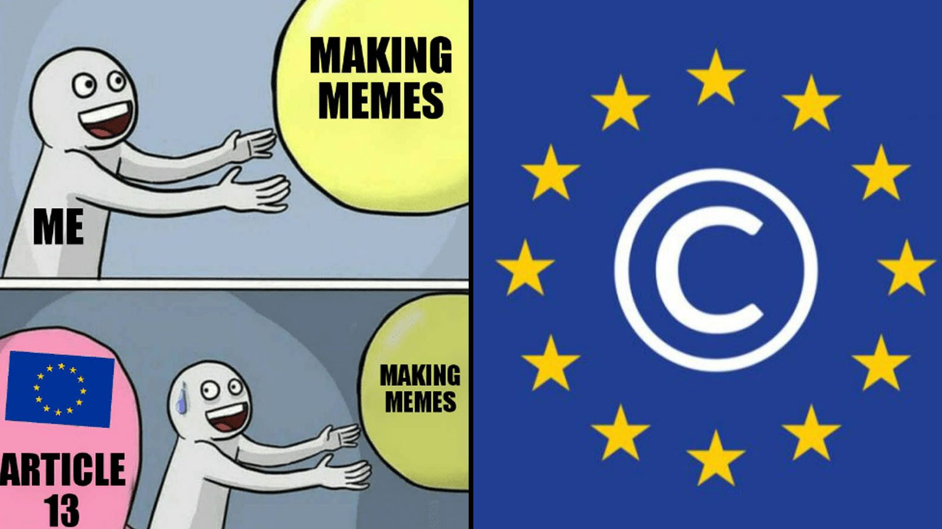


El artículo 13 y la nueva directiva europea
Plataforma
Creadores
Usuarios

